Slide 1
模拟和抽样
10.30

Slide 2
主要内容
1. R 实现常见随机变量分布的函数有哪些？怎样使用？包括哪些函数？
2. 如何构建一个 y=4+3.2x 线性模型，包括观察值的误差？
3. 请实现一个正态分布随机数和标准正态分布密度曲线的对比图。
4. 假定真实人群中，川大男生平均身高为175.7，方差为15.19，请完成以下实验：
1. 基于以上两个数值，绘制出男生身高的分布曲线，并标注真实平均身高及其方差变化范围
2. 对以上男生人群中，完成一次随机抽样，样本量为30，并绘制分布曲线。
3. 请完成2500次30个样本的抽样，并计算每次抽样的身高平均值和方差。
4. 如果抽取样本数为50,100,250,500，样本均值和方差有什么变化？
5. 请比较真实人群的样本均值的方差和实际抽样的样本均值的方差，并构建相应拟合曲线。

Slide 3
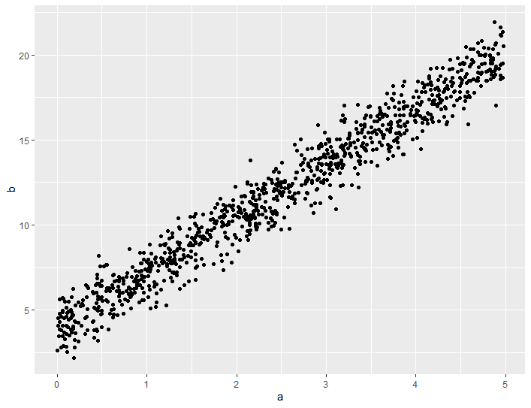
构建一个y=4+3.2x线性模型，需要包括数据的残差因素
tibble(a = runif(1000,0,5), b = 4 + rnorm(1000, mean = 3.2 * a,sd = 1) )

Slide 4
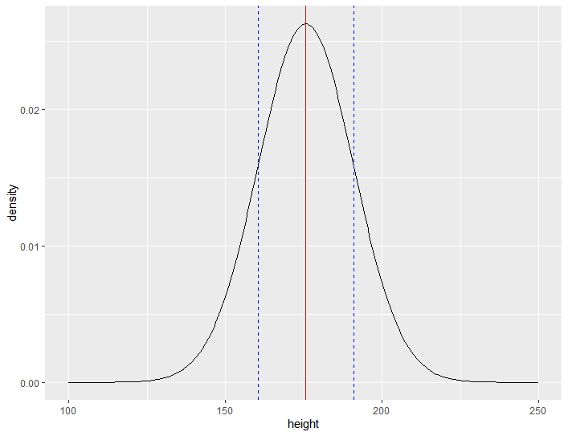
假定男生平均身高为175.7，方差为15.19的人群，构建身高分布曲线，并标示出均值及其方差
pop.dens <- tibble( height = seq(100,250,0.5), ## 100,250 范围
density = dnorm(height, mean = true.mean, sd = true.sd))
ggplot(pop.dens) +
geom_line(aes(height, density ))+
geom_vline(xintercept = true.mean,color = "red")+
geom_vline(xintercept = true.mean-true.sd,color = "blue",linetype = "dashed")+
geom_vline(xintercept = true.mean+true.sd,color = "blue",linetype = "dashed")

Slide 5
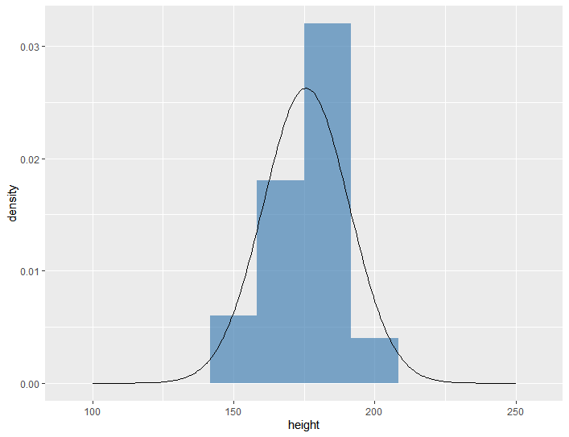
做一次样本数为30的随机抽样，并绘制样本分布密度
sample.a <- tibble( height = rnorm(30,mean = true.mean,sd = true.sd))
sample.a %>%
ggplot(aes(x = height)) +
geom_histogram(aes(y = stat(density)),fill = "steelblue", alpha = 0.7, bins = 10) +
geom_line(data = pop.dens,aes(x = height, y = density))

Slide 6
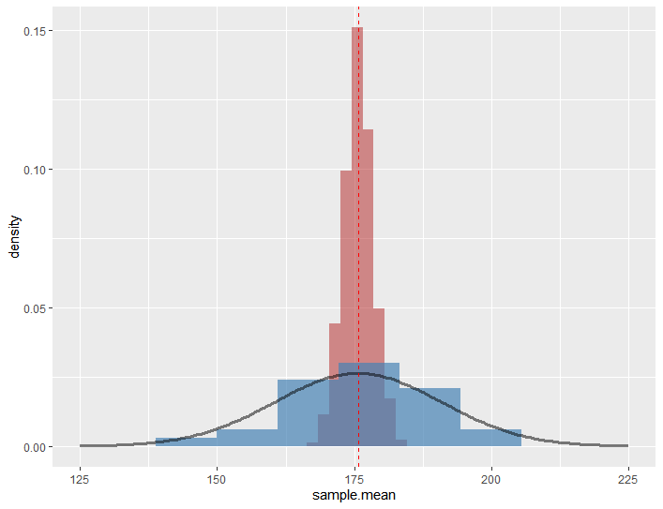
完成2500次30个样本的随机抽样，并计算每次抽样的身高均值分布，可视化比较
func.sample <- function(nums,mu,sigma){
sample.x <- rnorm(nums,mean = mu,sd = sigma)
tibble(
sample.size = nums,
sample.mean = mean(sample.x),
sample.sd = sd(sample.x)
)
}
### purrr 重复命令函数
sample.of.30 <- purrr::rerun(2500,func.sample(30,true.mean,true.sd)) %>%
dplyr::bind_rows()
## rbind, 返回一个矩阵。bind_rows 返回相同的输入数据格式，形同do.call(rbind,dfs)
sample.of.30 %>%
ggplot() +
geom_histogram(aes(x = sample.mean, y = stat(density)),bins = 30, fill = "red",alpha = .5)+
geom_vline(xintercept = true.mean, color = 'red', linetype = 'dashed')

Slide 7
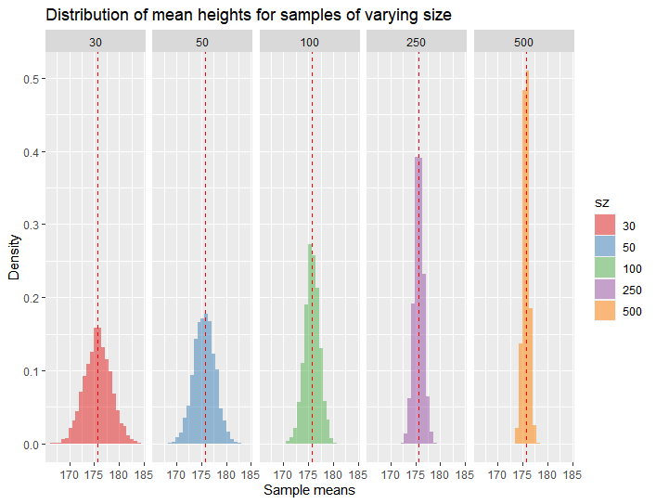
设置不同抽样样本大小，比较相同抽样次数下样本均值随样本大小的标准差变化
比较发现，抽样样本数越大，样本均值更接近真实值
sample.nums %>%
ggplot() +
geom_histogram(aes(x = sample.mean, y = stat(density),fill = sz),bins = 25, alpha = .5)+
geom_vline(xintercept = true.mean, color = 'red',linetype = 'dashed')+
facet_wrap(vars(sz),nrow = 1)+
scale_fill_brewer(palette = "Set1")+
labs(
title = "Distribution of mean heights for samples of varying size",
x = "Sample means", y = "Density"
)

Slide 8
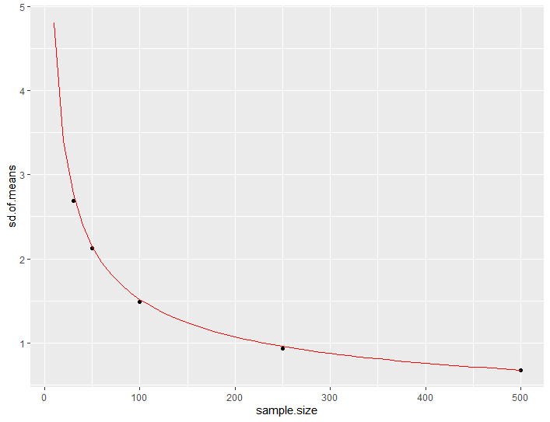
比较平均值标准误差理论值与实际抽样值的拟合准确性
理论情况下，样本的均值标准误差计算公式为σ/√n.
df.theory.sample.sd <- tibble(
size = seq(10,500,10),
sd.means = true.sd/sqrt(size)
)
head(df.theory.sample.sd)
df.sample.sd.means %>%
ggplot(aes(x = sample.size, y = sd.of.means))+
geom_point()+
geom_line(data = df.theory.sample.sd, aes(x = size, y = sd.means),color = 'red')+
labs(
x = "Sample size", y = "Std Error of Mean",
title = "平均值标准误差随样本大小变化（理论值和模拟值对比）"
)

Slide 9
关键实现
1. 分布函数：rnorm, runif, rpois, rbinorm. (d, r, p, q)
2. 汇总函数：sd, mean, group_by, summarise,
3. 高效函数：purrr::rerun, tidyr::bind_rows,
4. 绘图函数：facet_wrap, geom_vline, geom_histogram(stat=stat(density)), scale_fill_brewer, stat_function
收获：
1. 现实中的观测大多带有随机因素/误差，但是当样本量足够大时，能用平均值进行估计变量
2. 在进行30,50,100,250,500个样本数的2500次随机抽样结果中，发现样本数增大时，样本均值的标准差减小， 均值的分布更接近真实值。
3. 当样本数达到200时，平均值的标准偏差减小速率变缓。
参考资料：
https://bookdown.org/wangminjie/R4DS/sampling.html

